Slide 1
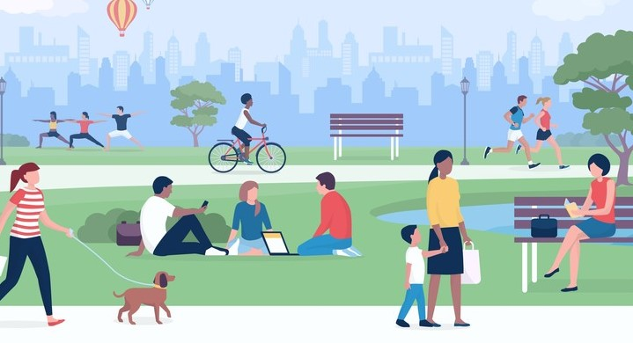
Mijn Leefomgeving
LJ1-P1 - les 1 introductie vrijetijd

Slide 2
Les 1 - Kennismaken met
de specialisatie Vrijetijd
Begrippen
Vrije tijd
Vrijetijdsbesteding
Soorten vrijetijdsbesteding
Vrijetijdsmanagement
Specialisatie Vrijetijd
Kennismaken + verwachtingen
IBS Toetsing
Kennistoets
Verantwoording
Presentatie
Week 1 | Week 2 | Week 3 | Week 4 | Week 5 | Week 6 | Week 7 | Week 8 | Week 9 | Week 10

Slide 4
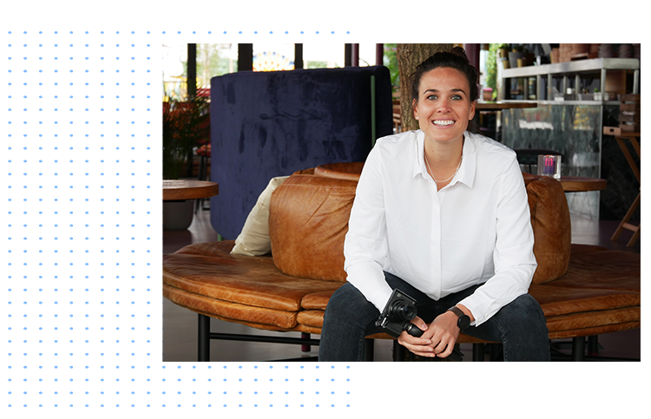
Wie ben ik?
Wie ben ik?
FOTO
Ik ben docent VT en Locatieadviseur
Ik werk 4 dagen bij Yuverta Tilburg
Naam: Lotte de Laat
E-mail: l.de.laat@yuverta.nl

Slide 5
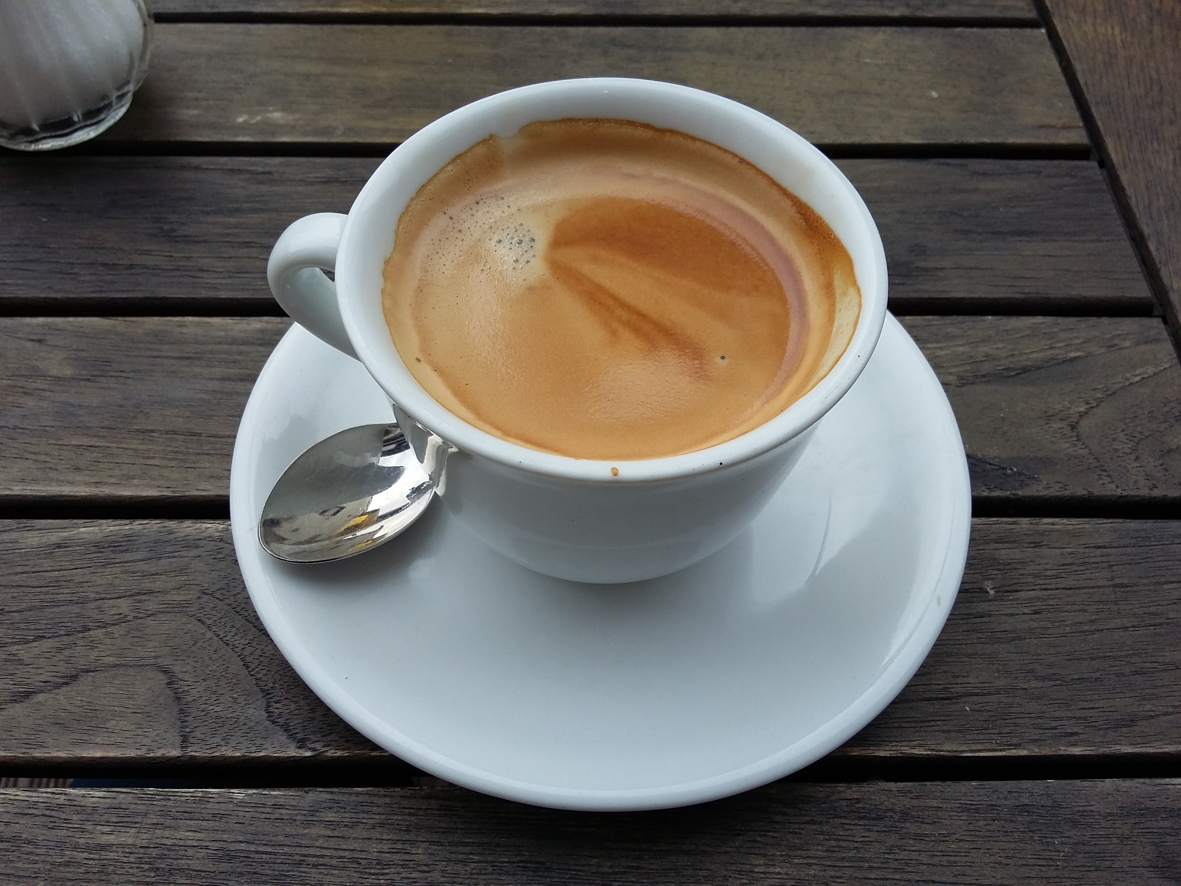

Slide 6
Even een kleine Quizvraag..
Naast mijn baan bij Yuverta heb ik nog een baan… wat denk je dat ik doe?
Eigenaresse van een café
Schrijver
Vlogger
Automonteur

Slide 7
Even een kleine Quizvraag..
Naast mijn baan bij Yuverta heb ik nog een baan… wat denk je dat ik doe?
Eigenaresse van een café
Schrijver
Vlogger
Automonteur
https://youtu.be/U-QsU0L4wDs

Slide 8
Vandaag
Dit verwacht ik van jullie!
Dit kan je van mij verwachten.
Thema en lessen deze periode + wiki
Mijn leefomgeving en Mijn Vrijetijd
Wat is vrije tijd eigenlijk?

Slide 9
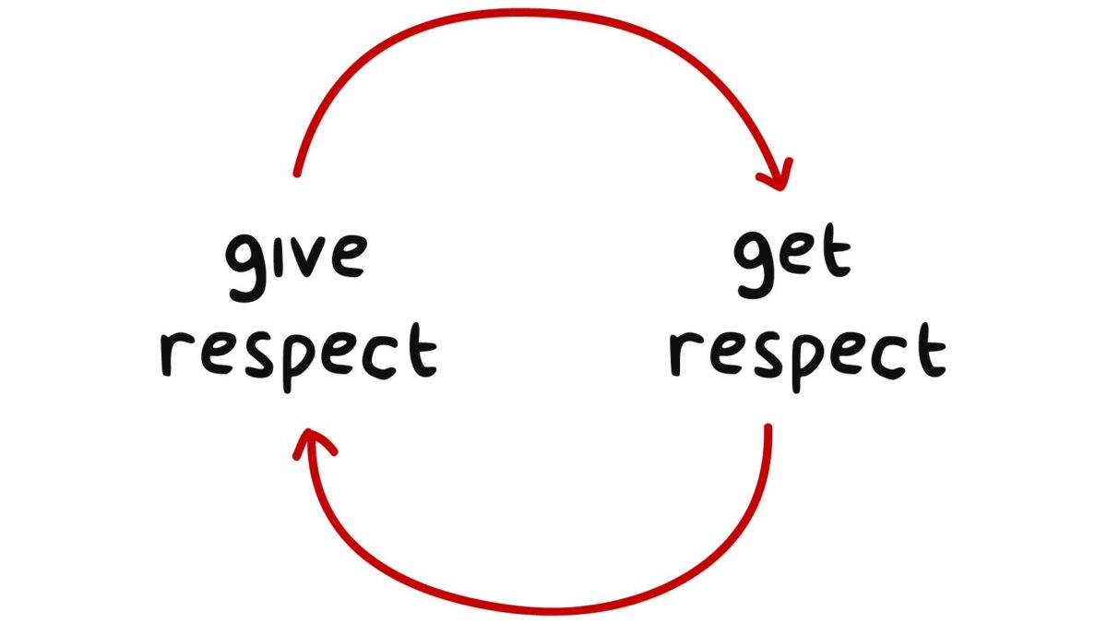
Dit verwacht ik van jou / jullie.
Kom op tijd! → als je later bent / ziek / afwezig in mijn les stuur dan een teams berichtje
Stel vragen! (als je ze hebt )
Maak fouten, zoveel mogelijk (maar niet expres). Waarom eigenlijk?
Tijdens uitleg in de les → geen telefoons of laptops
Stel je WC bezoek even uit tot na de uitleg… of vraag het even aan mij
Niet eten in de klas, drinken mag wel
Tot slot;
Behandel elkaar met respect, luister naar elkaar en werk samen!

Slide 10
Dit kan je van mij verwachten
Mijn inzet om leuke interessante lessen voor jullie te maken.
Lessen met afwisseling.
Theorie en praktijk (opdracht)
Soms wat meer theorie
Soms wat meer praktijk
Aandacht voor de klas.
Aandacht voor jou als individuele student.
Structuur bieden.
Na de les is alle info beschikbaar via Wikiwijs

Slide 11
Terug van weggeweest: schriftjes!
Je krijgt je eigen schrift voor het vak Vrije Tijd
Gebruik je creativiteit!
Zie het als hulpmiddel om te brainstormen, structuur te krijgen, tekenen, enz…

Slide 12
Leerdoelen - les 1 – introductie Vrijetijd
Aan het einde van de les:
Weet je wat de definitie van vrijetijd is.
Weet je wat vrijetijdsbesteding is.
Weet je wat vrijetijdsmanagement is.

Slide 13
Flitsopdracht
Zoek op!
Wat is de definitie van Vrije tijd?
Zoek minimaal 3 verschillende definities
Je hebt 5 minuten de tijd!

Slide 14
Wat is Vrije tijd?
Wij hanteren deze definitie:
Vrije tijd is alle tijd die vrij te besteden is. Dus de tijd waarin je zelf vrij bent om te doen wat je wil.
Je hebt dan dus geen afspraken en geen verplichtingen aan een werkgever of school.

Slide 15
Maar ook…?
Excursie
Funshoppen
Fietsen
Musea bezoeken
Suppen
Personeelsfeest
Dagje weg
Knutselclub, kaartvereniging,
….?
Voor anderen; individuen of groepen.

Slide 16
Flitsopdracht 2
Wat doen jullie het liefst in je vrije tijd?
– maak een persoonlijke top 5
Interview elkaar! Bespreek in tweetallen de overeenkomsten en verschillen van elkaars top 5 . Wat valt jullie op? Wat zijn de grootste verschillen?
Je hebt 10-15 minuten de tijd

Slide 17
Opdracht deze periode
Integrale beroepssituatie (IBS) Als professional organiseer je bijeenkomsten en kun je informatie overdragen. Omdat je niet alles alleen kunt doen, moet je samenwerken en taken verdelen.
Je gaat aan de slag met je directe leefomgeving: je leefstijl, je verbruik, je vrijetijdsbesteding, woonomgeving en je eigen financiële huishouding.
Daarnaast ga je inzicht krijgen in jouw kwaliteiten: wie ben jij? En hoe profileer je jezelf?
Opdracht
Samen met je medestudenten organiseer je aan het einde van deze periode een verhalencafé.
Jullie presenteren wat je hebt geleerd over jou/jullie leefomgeving
Doelgroep: jullie ouders
Jullie organiseren dit! Dus houd je rekening met doel, locatie, communicatie, doelgroep, tijd, geld.
Je laat deze avond zien welke kennis, vaardigheden en ervaringen je al hebt opgedaan in de 1e periode.
De avond moet goed verlopen. Hiervoor is onderling overleg nodig. Jullie zijn samen verantwoordelijk, communicatie is dus heel belangrijk.

Slide 18
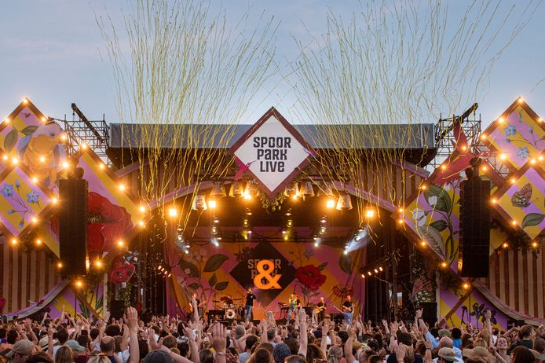
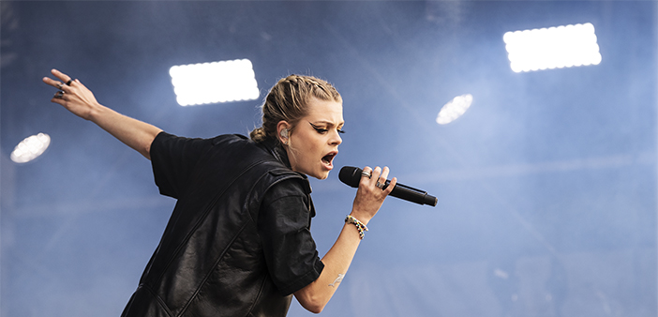
Wat is een festival ?
Verschillende voorstellingen op het gebied van vermaak, muziek, theater e.d. bij elkaar.
https://www.youtube.com/watch?v=9jQvZwjAYwE

Slide 19
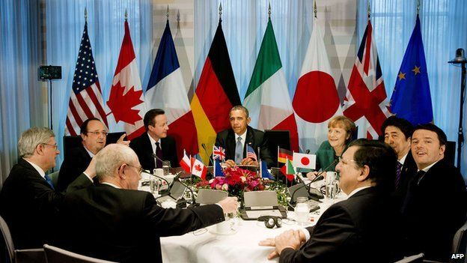
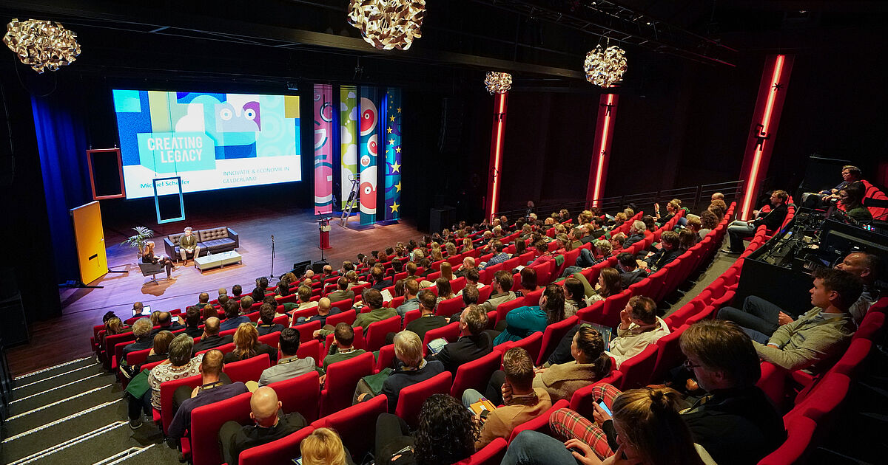
Wat is een congres ?
Een congres is een grootschalige bijeenkomst rond een bepaald thema, waar bijvoorbeeld wetenschappers of leden van een bepaalde organisatie aan deelnemen. Voor wetenschappelijke congressen of congressen in het bedrijfsleven is ook de term symposium of conferentie gebruikelijk.

Slide 20
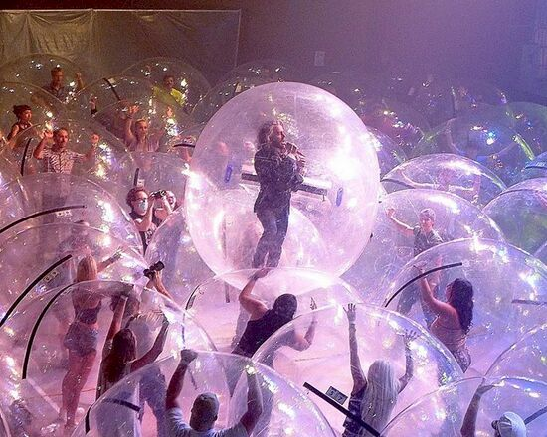
Wat is een evenement?
Een geplande, unieke bijeenkomst voor één of meerdere genodigde doelgroepen met een vooraf geformuleerde doelstelling die op een creatieve manier gecommuniceerd wordt.

Slide 21
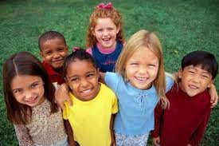
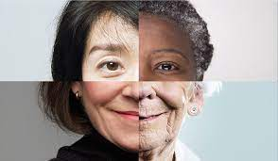
Doelstellingen en doelgroep
Voor wie organiseer je het evenement (doelgroep) en wat wil je ermee bereiken (doelstelling)?
Of is er een probleem dat je wil oplossen? (probleemstelling)

Slide 22
Wat is vrijetijdsmanagement?
Het professioneel organiseren van de vrijetijdsbesteding voor anderen.
Bijvoorbeeld: evenementen, festivals, pretparken, concerten.

Slide 23
Hoe begin je met organiseren?
Probleemstelling / Doelstellingen
Doelgroep bepalen
Concept
Datum, duur en tijdstip
Budget
Planning / draaiboek
Locatie
Catering

Slide 24
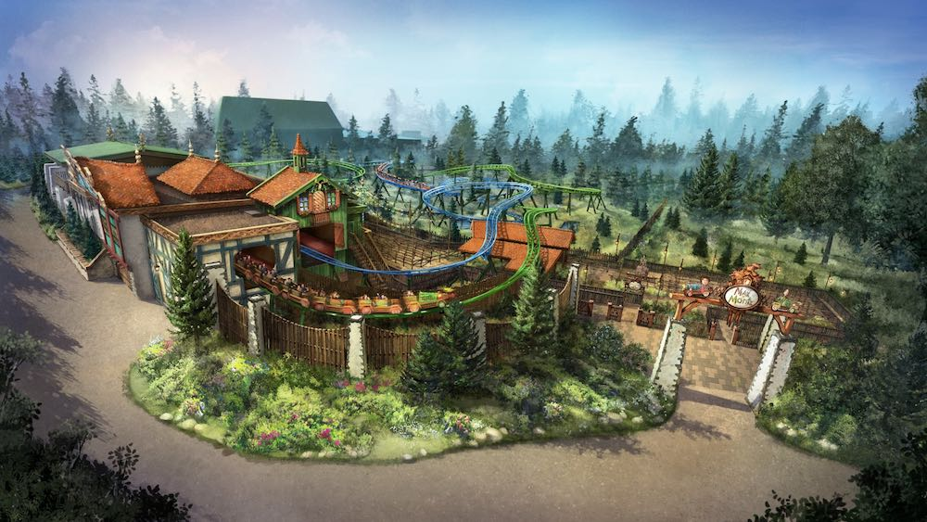
Concept
Concept = meer dan een idee
Concept = een ruwe schets
Concept = een uitgewerkt idee
Concept = voorlopig ontwerp van iets
Concept = een kapstok
Concept-art. Max & Morris - Efteling
Notes:
Termen bespreken en uitleggen.

Slide 25
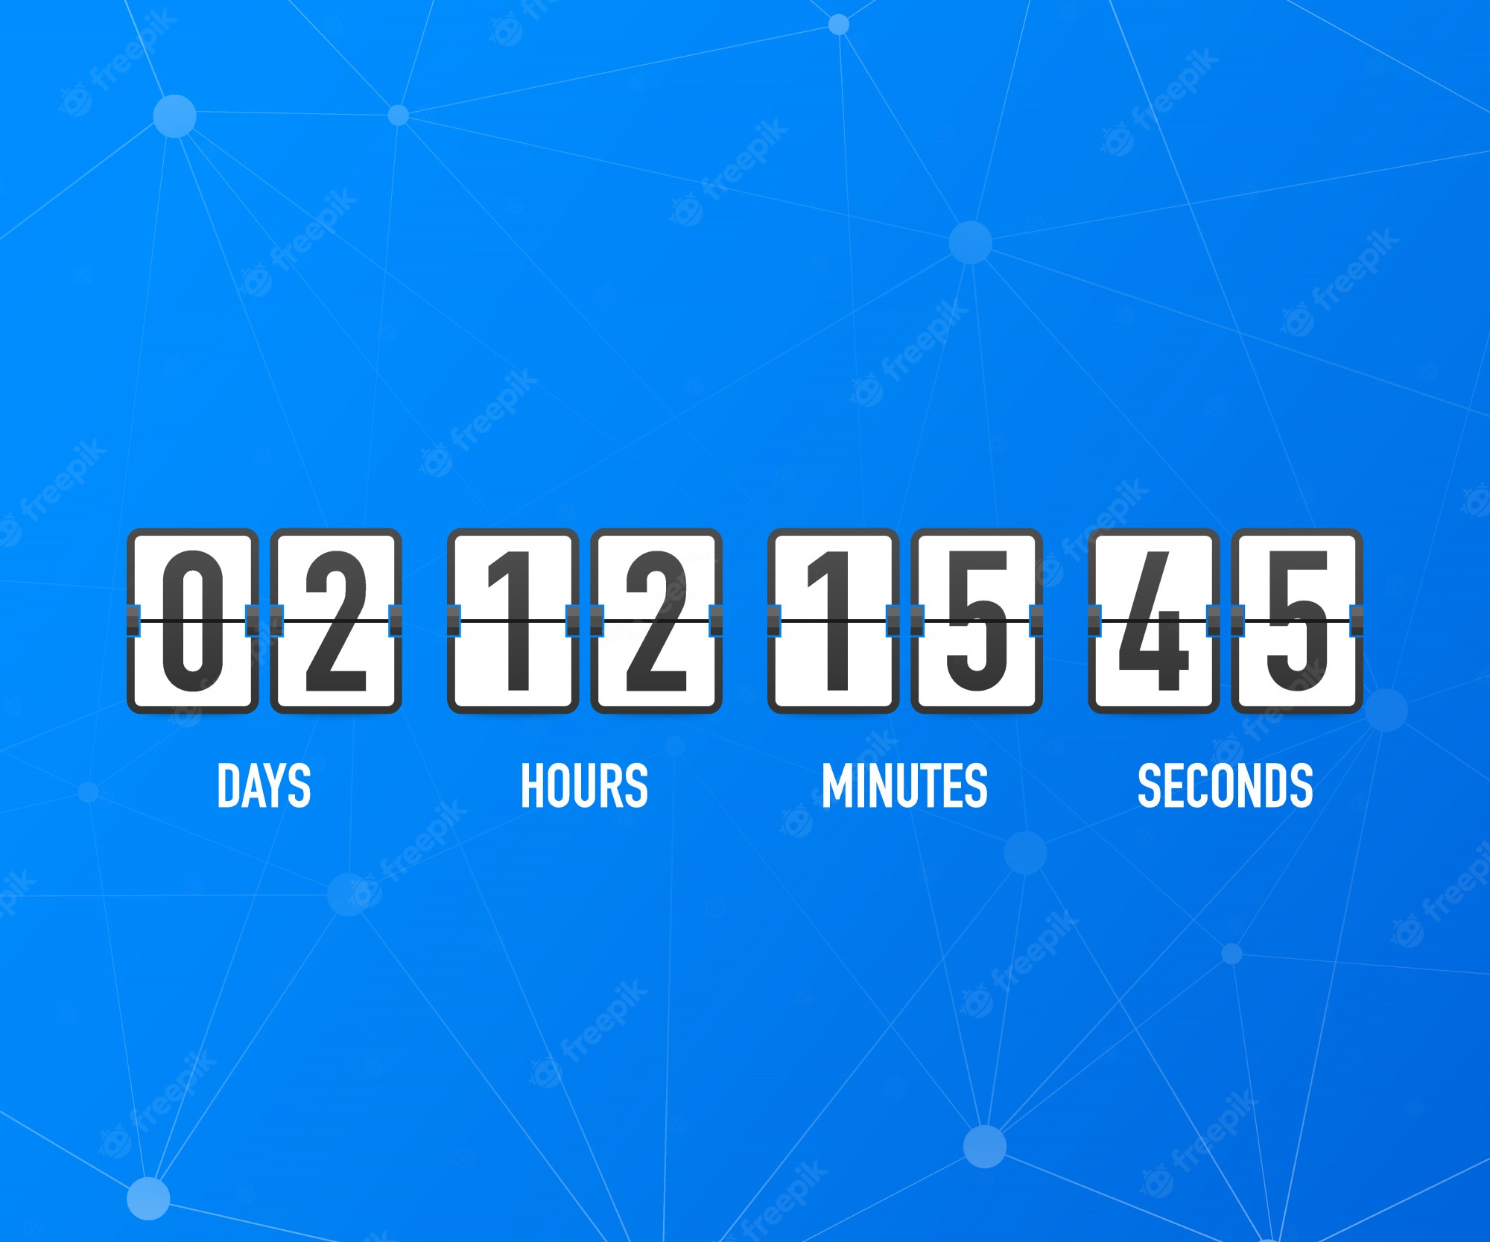
Datum, duur en tijdstip
Wanneer gaat het plaatsvinden?
Hoe lang gaat het duren?
Geschikte datum en tijd.

Slide 26
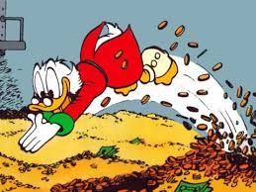
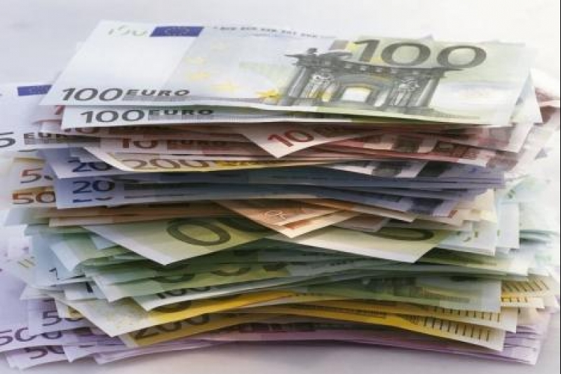
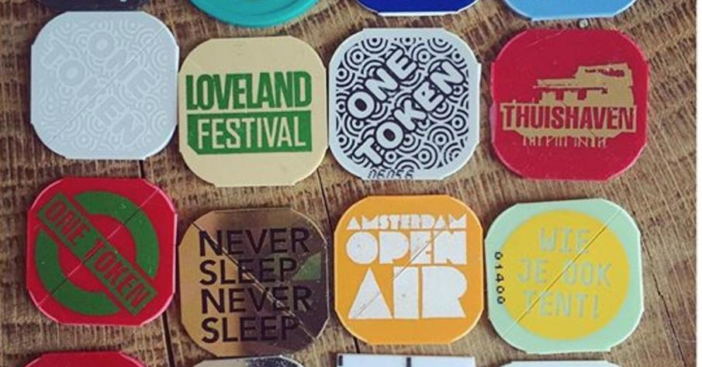
Budget
Hoeveel heb je te besteden?

Slide 27
Planning / draaiboek
Wanneer gebeurd wat?
Wie doet wat, wanneer, waar?
Wanneer opbouwen en afbreken?
Wat heb je nodig?
Het verwachte aantal gasten.
Het type evenement (zoals een beurs of congres).
Veiligheid

Slide 28
Locatie
Vastgelegd of vrij te kiezen.
Passend bij het concept.
Werk binnen de mogelijkheden en beperkingen van de locatie.

Slide 29
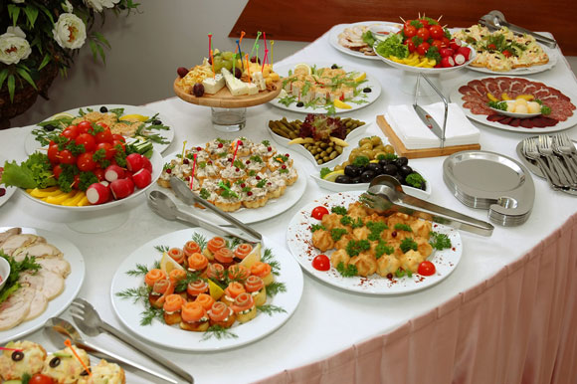
Catering
Wanneer en wat gaan je bezoekers eten en drinken?

Slide 30
Aan de slag!
Je gaat iemand interviewen. Doel:
Leren hoe je interviewt.
Inzicht krijgen in de vrijetijdsbesteding van anderen en de drijfveren van iemand.
Randvoorwaarden / eisen:
Het interview is met iemand van een andere generatie.
Bij voorkeur een opa, oma, buurman, buurvrouw, vader, moeder, verzorger van 50+.
Je neemt het gesprek op.
Je krijgt van mij 5 vragen.
Je verzint zelf nog 3-5 verdiepende vragen.
Het interview duurt 5-10 minuten.
Je doet je best om er een gesprek van te maken.
Na het interview schrijf je minimaal 3 punten op die je geleerd hebt over de ander.

Slide 31
Interview vragen (1/2)
Bereid diegene die je interviewt voor, vertel iets over je opleiding, wat je opdracht is en waar je samen een gesprek over gaat hebben.
Start opname
Vertel wie je bent en met wie je een interview hebt.
Vertel je relatie met de persoon die je interviewt.
Vertel waar je zit.
Start met het interview
…. Gesprek…
Sluit het gesprek af en bedank de ander voor zijn tijd.

Slide 32
Interview vragen (2/2)
Vertel wat over uzelf: naam, leeftijd, woonplaats, etc…
Wat doet u nu als vrijetijdsbesteding?
Wat deed u als kind als vrijetijdsbesteding?
Wat is uw favoriete vrijetijdsbesteding waar u meer tijd voor zou willen maken en waarom?
Welke soort vrijetijdsbesteding gaat u de komende jaren doen en waarom?

